Slide 1
Nanotechnologie, které už dnes mění náš svět
Notes:
Dobrý den dámy a pánové, dovolte mi abych se na úvod představil – jmenuji se Jakub Navařík, jsem fyzik a své studium jsem absolvoval zde, na Přírodovědecké fakultě Univerzity Palackého v Olomouci. V současné době pracuji jako vědec v Regionálním centru pokročilých technologií a materiálů. Toto centrum je součástí naší univerzity a zabývá se především nanotechnologiemi. Svou dnešní přednášku jsem nazval „Nanotechnologie, které už dnes mění náš svět“. Budete určitě sami překvapeni tím, co všechno už dokážeme a že už dnes jsou Vaše každodenní životy úzce svázány s nanotechnologiemi.

Slide 2
Byl jednou jeden vědec...
Notes:
Podívejme se ale nejdříve zpátky na začátek, jak se tento obor zrodil. Podobně jako u jiných vynálezů, i zde byl na začátku člověk s jednoduchým nápadem…

Slide 3
Richard Phillips Feynman, 1959
Notes:
Ten člověk byl Richard Phillips Feynman – jeden z největších fyziků 20. století a držitel Nobelovy ceny za fyziku. Na setkání Americké fyzikální společnosti v roce 1959 přednesl památnou přednášku, ve které popisoval možné manipulace s látkami na atomární úrovni. Tehdy vyslovil památnou větu: „There‘s plenty of room at the bottom“, neboli – tam dole je spousta místa.

Slide 4
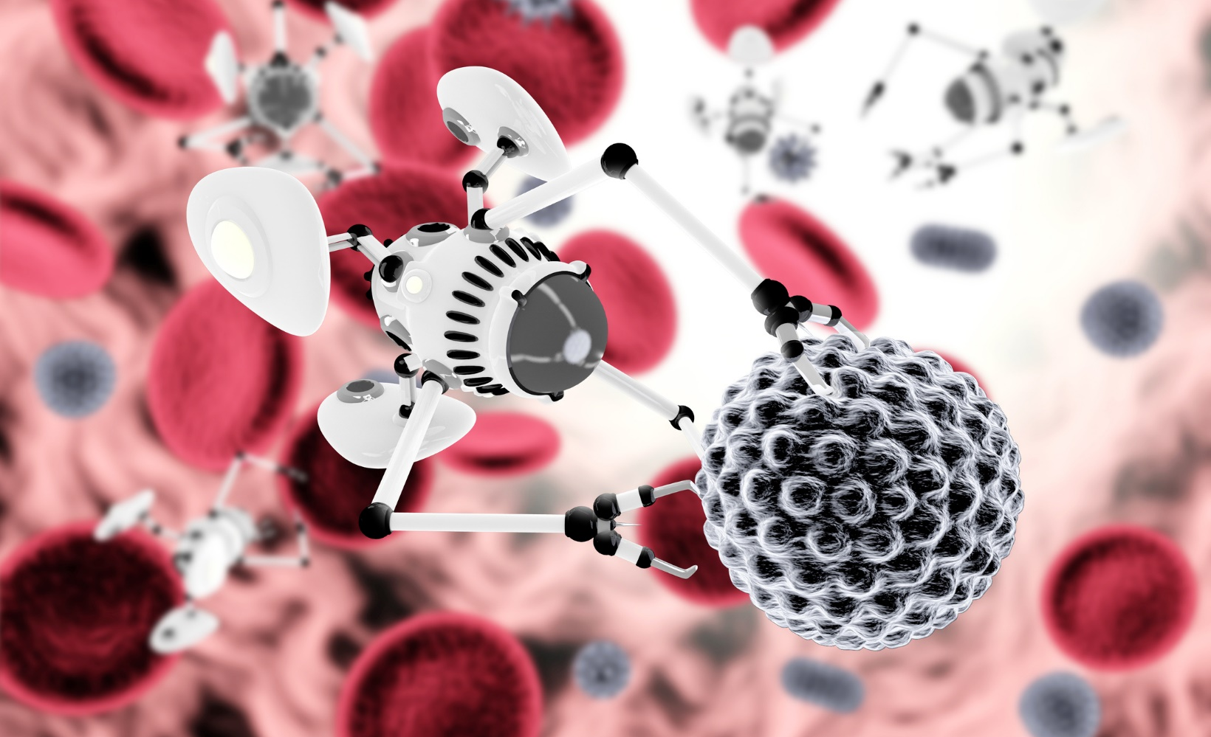
„Tam dole je spousta místa“ 1959
Notes:
V přednášce mimo jiné představil vizi, jak snížit velikost počítačových obvodů až na jednotlivé atomy a dokonce nastínil možnost klinické aplikace malých funkcionalizovaných nanočástic uvnitř těla jako součást lékařské terapie. Není třeba zdůrazňovat, že se tehdy tyto vizionářské představy setkaly s jistou nedůvěrou. Současnost a hlavně budoucnost však Feynmanovy smělé vize předčí. Zkuste si představit, že bychom třeba jednoho dne mohli mít v těle mikroskopické roboty, kteří by okamžitě léčili veškeré nemoci a úrazy…

Slide 5
Dobře, tam dole je spousta místa...
Ale jak si mám představit něco tak malého?
Notes:
Svět uvnitř hmoty je stejně fascinující jako celý vesmír. A jak malé ty nanočástice vlastně jsou? Zkusme si to představit…

Slide 6
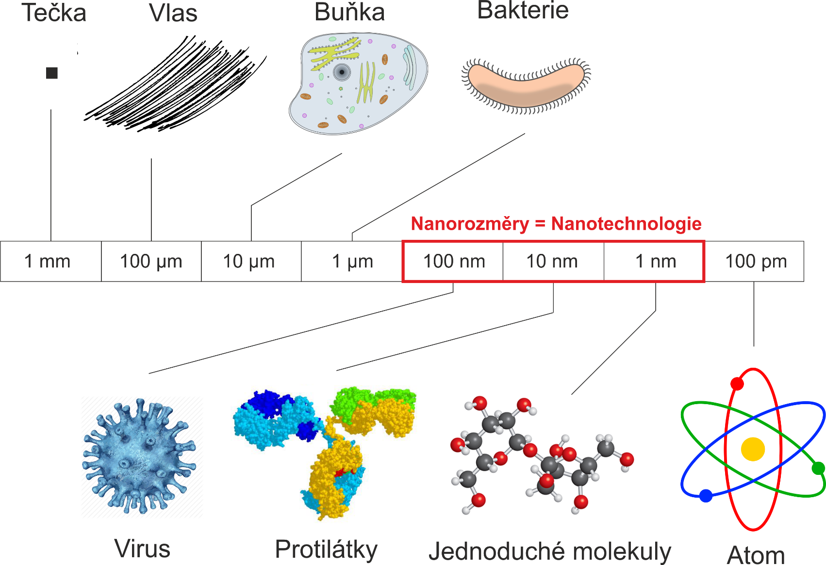
Notes:
Začněme tečkou. Tečka za větou v knize má velikost přibližně jeden milimetr. Pokud byste si vytrhli jeden vlas, tak ten bude desetkrát tenčí – bude mít asi 100 mikrometrů. Teď už se nám to trošku stíží – všichni víte, že naše těla jsou složena z buněk. Jedna taková buňka je veliká asi 10 mikrometrů, takže zase asi desetkrát menší než je tloušťka vlasu. Mikroskopické organismy, tzv bakterie jsou velké asi 1 mikrometr. Tady už je vše tak malé, že pouhým okem to nikdy neuvidíme a potřebujeme mikroskop. Pokud bychom se podívali ještě dál, tak zjistíme, že virus – třeba chřipka – je velký asi 100 nanometrů. Proti virům naše tělo pošle bojovat chemické protilátky a ty jsou zase o hodně menší – 10 nanometrů. Tyto protilátky se skládají z molekul, které mají asi 1 nanometr. A konečně jeden atom představuje velikost asi 100 pikometrů. To už si představí asi málokdo. Co je pro nás podstatné jsou tato tři čísla – jsou to nanorozměry. Takhle velké jsou nanočástice. Vraťme se zase k tomu vlasu – pokud byste si vythrnuli jeden vlas, tak na jeho tloušťku byste poskládali klidně i 100 000 nanočástic!

Slide 7
Nanočástice je tedy objekt, jehož rozměr je v řádu nanometrů a je srovnatelný s rozměrem jediného atomu...
Jak nanotechnologie ve skutečnosti vypadá...?
Notes:
Velikost nanočástice je tak malá, že si ji asi představit nedokážeme – tak se raději podívejme, jak to ve skutečnosti vypadá – aneb co vidí mikroskop.

Slide 8
V roce 1989 si vědci z IBM vzali několik atomů Xenonu...
Notes:
Od Feynmanovy přednášky uplynulo asi dvacet let a vědci vynalezli mikroskop, který jim umožňoval pozorovat atomy! O dalších deset let později se podařilo tyto mikroskopy ještě vylepšit! Vědci z IBM si vzali 35 atomů Xenonu, jeden po druhém uchopili…

Slide 9
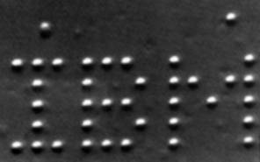
... a poskládali z nich logo IBM!
Notes:
A poskládali z nich logo IBM. Člověk tak poprvé dokázal pohybovat jednotlivými atomy! A to byl pořád jen začátek…

Slide 10
Nanočástice – zvětšeno 30 000 krát
Notes:
Dnes umíme speciálními metodami vyrábět nanočástice nejrůznějších tvarů i velikostí. Tady například vidíte 30 000 krát zvětšené nanokuličky….

Slide 11
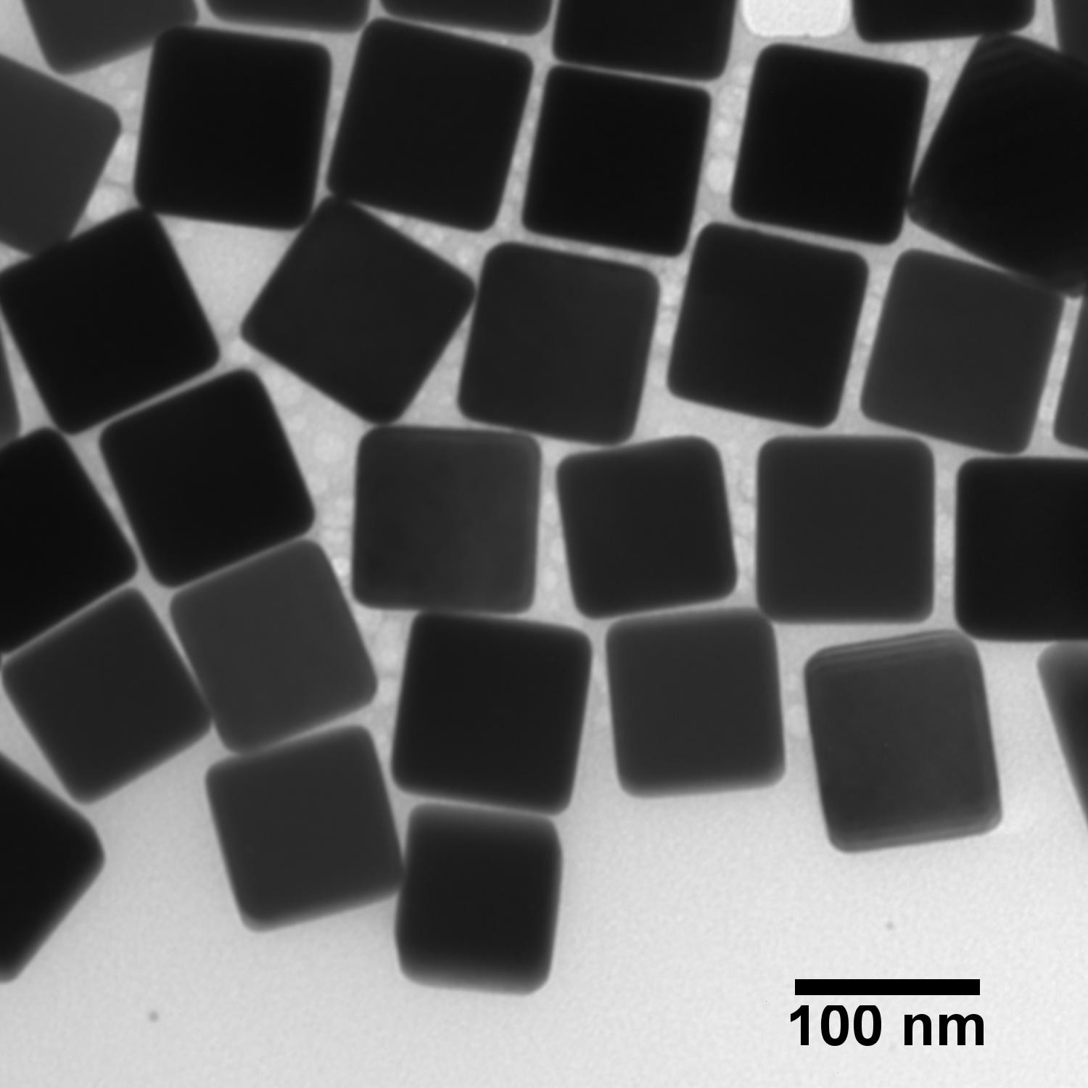
Nanočástice – zvětšeno 100 000 krát
Notes:
… Zde dokonce 100 000 krát zvětšené nanokostky….

Slide 12
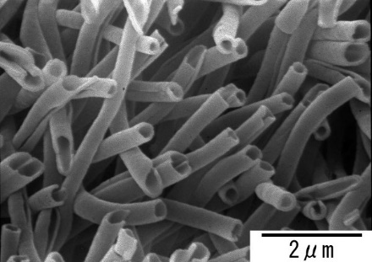
Nanotrubičky – zvětšeno 1 000 krát
Notes:
… zde dokonce duté nanotrubičky!

Slide 13
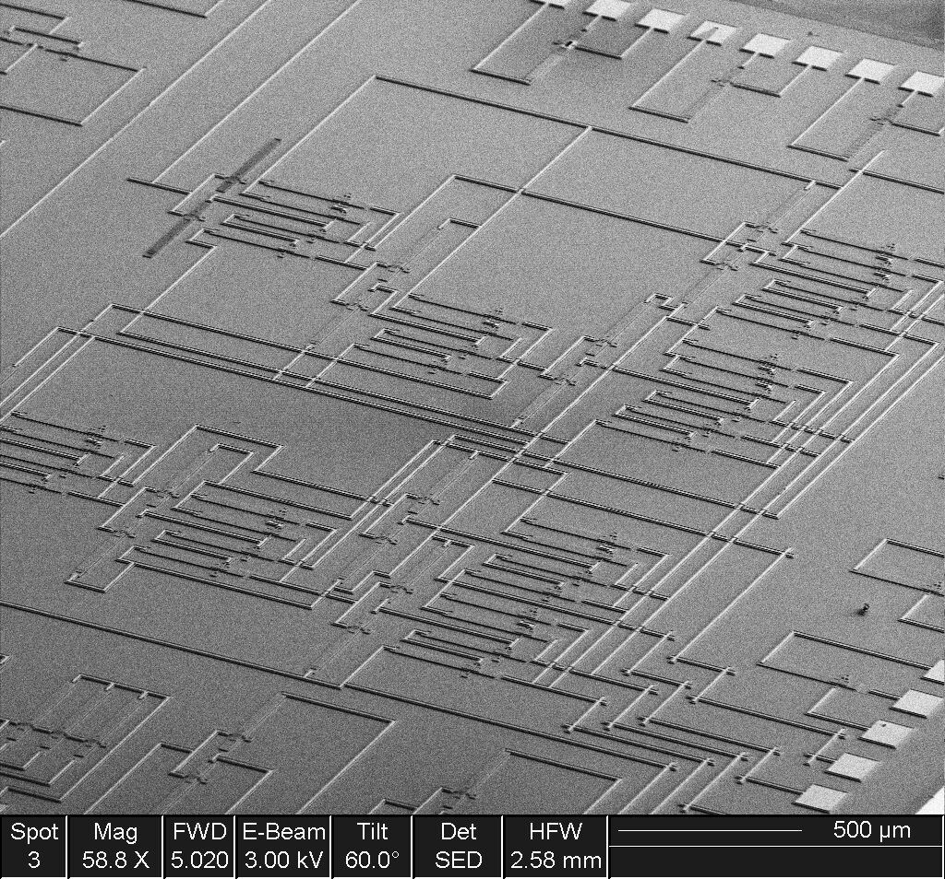
Elektronický čip – zvětšeno 58 krát
Notes:
Velice zajímavé jsou také elektronické čipy…

Slide 14
V nano-rozměrech jsme dnes schopni vytvořit nejrůznější tvary částic, ale také velmi složité struktury...
Ovlivňuje to ale nějak náš každodenní život?
Notes:
Vidíme, že už dnes umíme vyrobit nanočástice i vytvářet jakési nano-struktury. Dotýká se to ovšem nějak našeho života?

Slide 15
Nanotechnologie dnes
Notes:
Tak se podívejme, jak to dnes vypadá.

Slide 16
NANO-elektronika,
základ moderní společnosti
Notes:
Asi nejvýznamějším a současně nejvíce rozvinutým nano-odvětvím je elektronika.

Slide 17
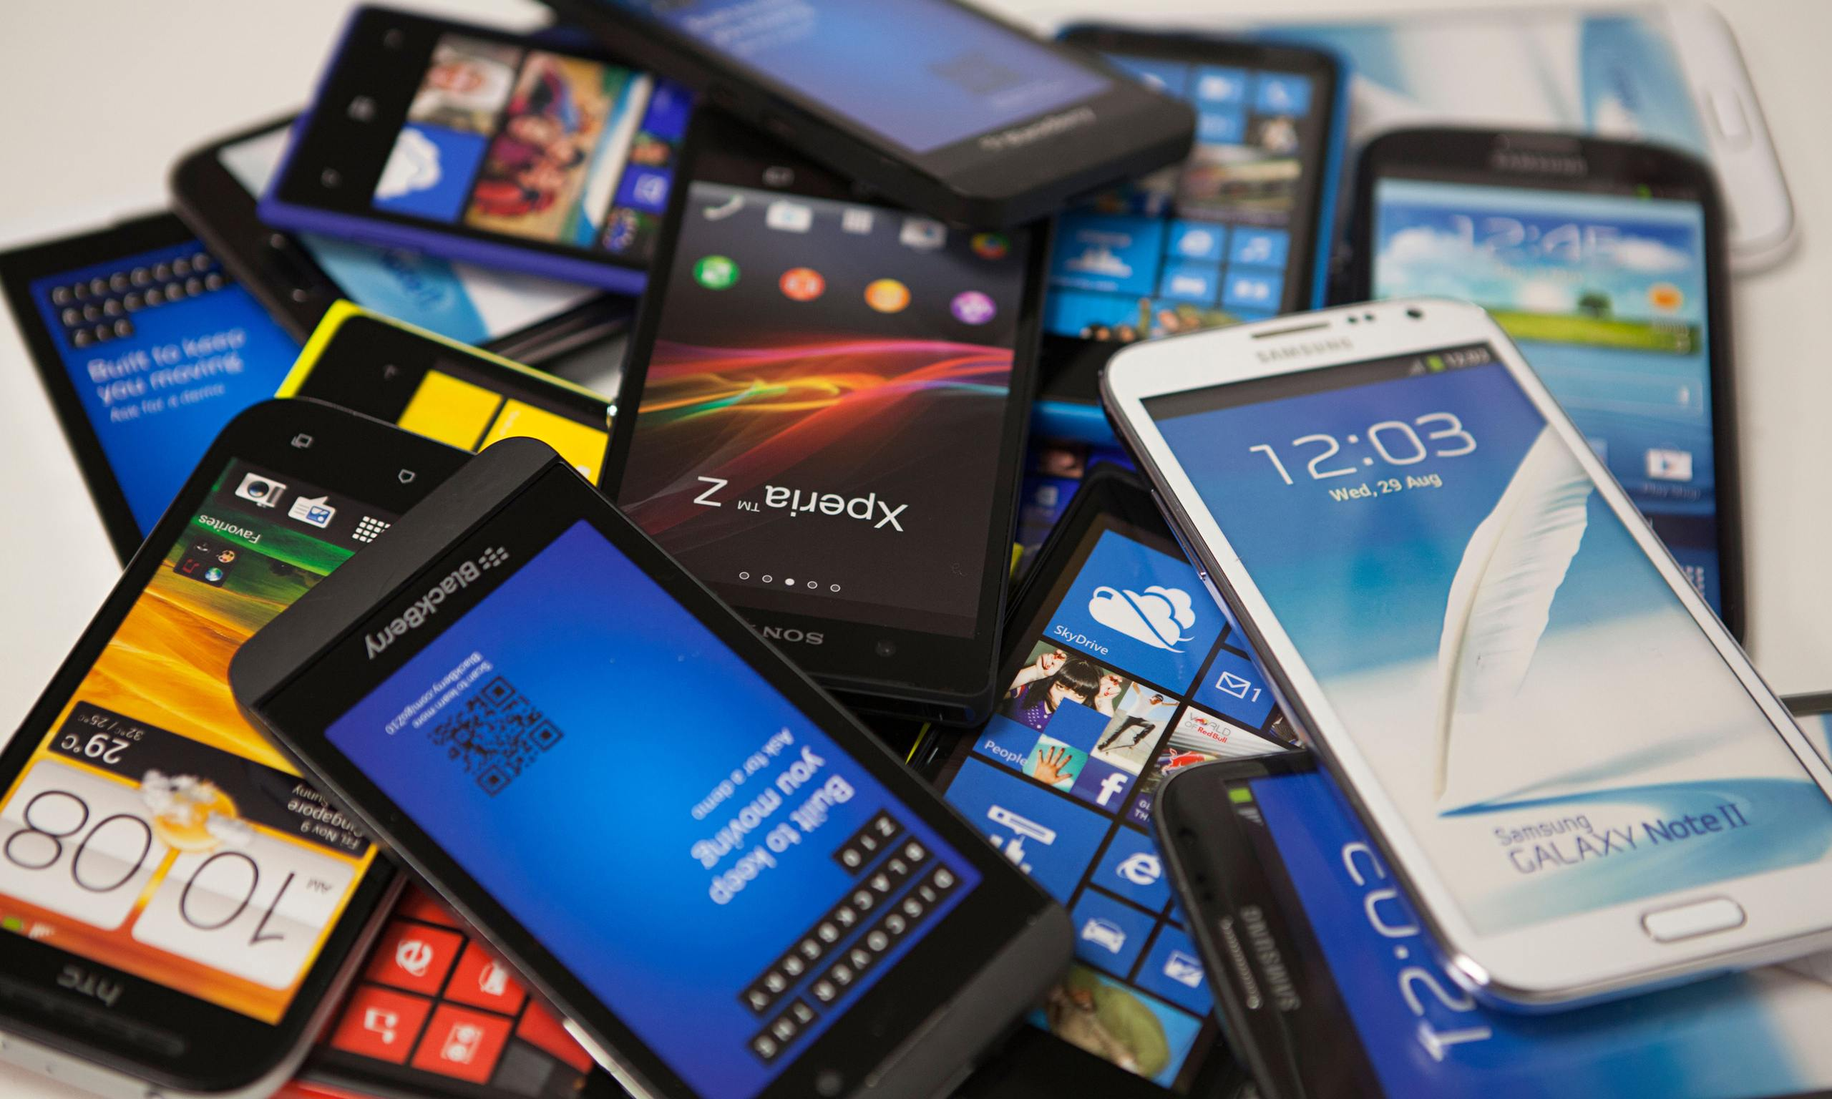
Notes:
Tento obrázek určitě poznáváte. Pravděpodobně má každý z Vás podobný telefon v kapse. Víte ale, co se skrývá uvnitř?

Slide 18
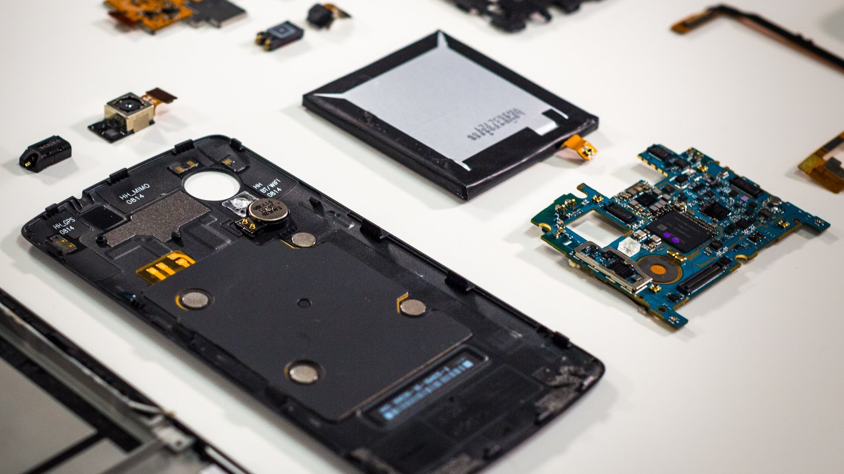
Notes:
Tak se podívejme. Pokud bychom telefon rozložili najdeme zde samozřejmě baterii, display, ale také – a především – elektronickou desku.

Slide 19
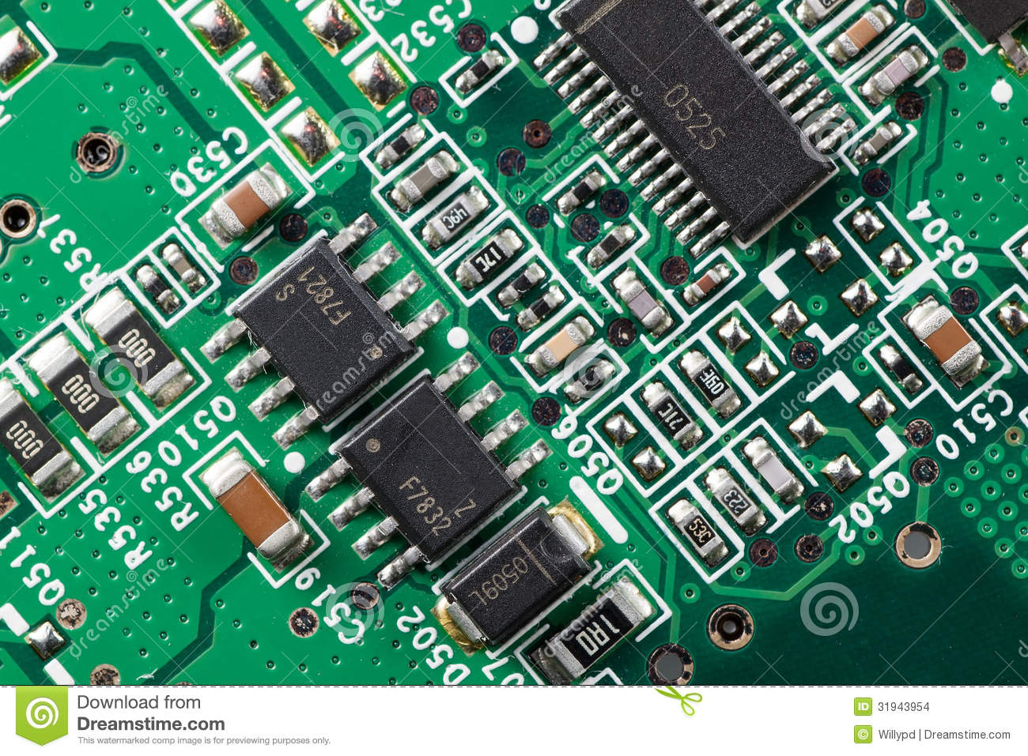
Notes:
Na ní jsou umístěny elektronické součástky, které řídí celou funci Vašeho telefonu. Od jednoduchých – až po velmi složité čipy.

Slide 20
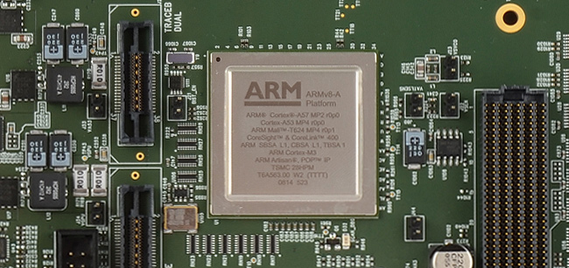
Moderní procesor obsahuje miliardy tranzistorů o velikosti 22 nm!
Notes:
Takový moderní počítačový čip – například procesor Vašeho počítače – dnes obsahuje téměř dvě miliardy tranzistorů. Tranzistory jsou základní stavební součástky dnešních počítačů a umíme je vyrobit velké pouhých 22 nm – to znamená, že na tloušťku jednoho lidského vlasu by se jich vešlo více než 4 tisíce!

Slide 21
01 – počítačový čip
Notes:
Video – počítačový čip

Slide 22
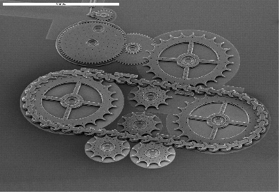
Do počítačového čipu dokážeme vložit i mechanické součástky!
Notes:
Ale to není všechno! Zde dokonce vidíte, že do počítačového čipu umíme vložit i mechanické součástky!

Slide 23
Dovedete si představit život bez telefonu, nebo počítače? NE? Pak je váš každodenní život závislý na nanotechnologii!
Umíme toho ale mnohem víc!
Notes:
Dokážete si představit život bez mobilního telefonu, nebo počítače? Ne? Pak jste na nanotechnologiích závislí! Váš život se bez nich neobejde. Když si navíc uvědomíte, že počítače dnes řídí vlastně vše – od automatické pračky, přes vlaky, banky a vesmírné lodě... Tak vidíte, že se bez nanotechnologií nedokážeme obejít.

Slide 24
2. NANO-stříbro,
bojovník proti nebezpečným bakteriím
Notes:
Elektroniku bychom tedy měli perfektně zvládnutou. Podívejme se tedy dále – nanostříbro. Nanostříbro je pro nás důležitým pomocník v boji proti nebezpečným bakteriím a infekcím. A věděli to už naši dávní předkové...

Slide 25
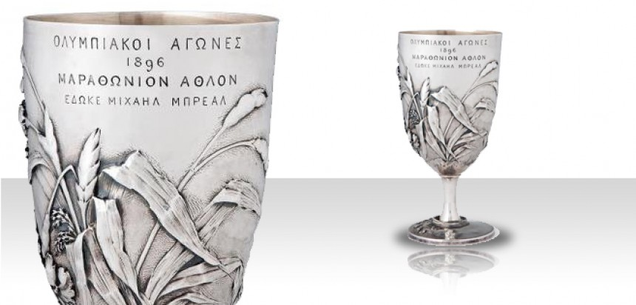
Dávní léčitelé dávali nemocným pít ze stříbrných pohárů...
Notes:
Je pravda, že tehdy ještě nevěděli, že se jedná o nanostříbro, a ani netušili, jak to vlastně funguje. Každopádně ale zjistili, že když dávali nemocným lidem pít víno ze stříbrných pohárů, pomohlo jim to se rychleji zotavit. Dnes už víme, že je to proto, že částečky stříbra dokáží velice efektivně zabíjet bakterie.

Slide 26
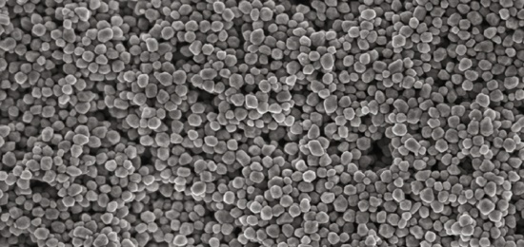
Ukazuje se, že nanočástice stříbra dokáží ničit bakterie!
Notes:
Zde vidíme snímek z elektronového mikroskopu, který nám ukazuje nanočástice stříbra. Vidíte, že od složitých struktur – v případě elelktroniky – jsme se posunuli k výrazně jednodušší technologii. Naní nám stačí jakási malá zrníčka.
K čemu je používáme?

Slide 27
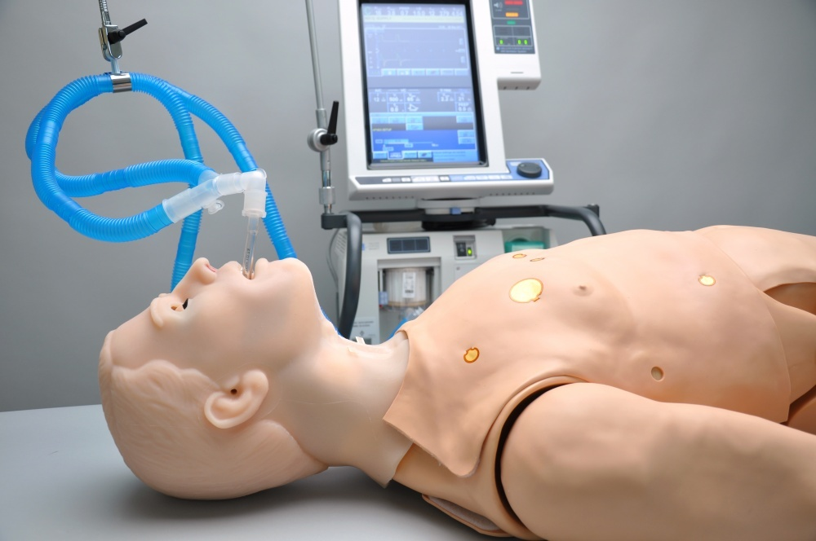
Super-antibakteriální lekářské materiály
Notes:
Představte si například pacienta v komatu. Takový pacient bývá časo připojený na celou řadu přístrojů podpory života, včetně dýchání. A právě pro potřeby umělého dýchání je nutno pacientovi do krku zavést speciální trubici. Která mu dodává vzduch. Taková trubice musí být dokonale sterilní – nesmí pacientovi způsobit žádnou bakteriální infekci (ta by jej totiž mohla snadno zabít). Bohužel se ale ukazuje, že i sterilní trubice začně časem „zarůstat bakteriemi“ a začne tak být pro pacienta nebezpečná. Tato doba trvá - řekněme dva týdny. Po dvou týdnech tedy musíme trubici vyjmout a zavést novou. To ale pro tělo pacienta není nijak příjemné, protože taková manipulace jej zraňuje. Pokud ale trubici ošetříme pomocí stříbra, prodlouží se její použitelnost dvojnásobně. Díky tomu je léčba pro tělo pacienta jednodušší!

Slide 28
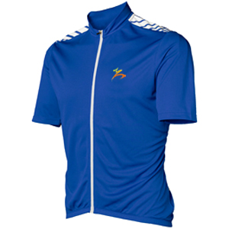
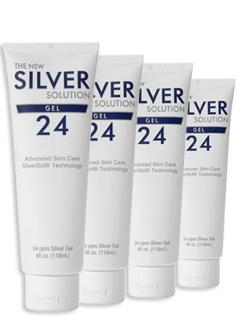
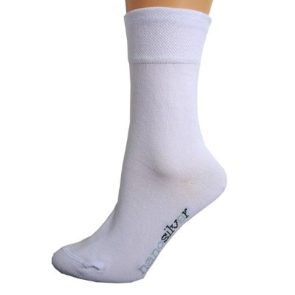
Sportovní oblečení a antibakteriální masti
Notes:
Antibakteriální účinky stříbra se ale využívají také ve sportu – dnes už si můžete zcela běžně zakoupit oblečení s nanočásticemi stříbra. Díky tomu je pro sportovce mnohem snazší udržovat hygienické podmínky, neboť bakterie, které se živí našim potem (a mohou nám způsobit problémy) jsou zlikvidovány. V případě zranení je také možno používat speciální krémy s nanostříbrem, které čistí rány od bakterií a poskytují jim tak vynikající podmínky pro rychlé a efektivní hojení.

Slide 29
Pomocí nanostříbra dokážeme upravit jakýkoliv materiál tak, aby měl antibakteriální účinky.
To je jenom začátek!
Notes:
Nanostříbro je tedy výkonný bojovník proti bakteriím a infekcím! Ale pořád to není zdaleka vše!

Slide 30
3. NANO-železo,
čistá voda – základ života
Notes:
Všichni se určitě shondneme, že pitná voda je základem našeho života – a nejen našeho. Tady v Evropě si tento problém zatím moc neuvědomujeme, ale jinde na světě se již často potýkají s obrovským probémem zajistit čistou pitnou vodu. S tím nám může významně pomoct nanoželezo.

Slide 31
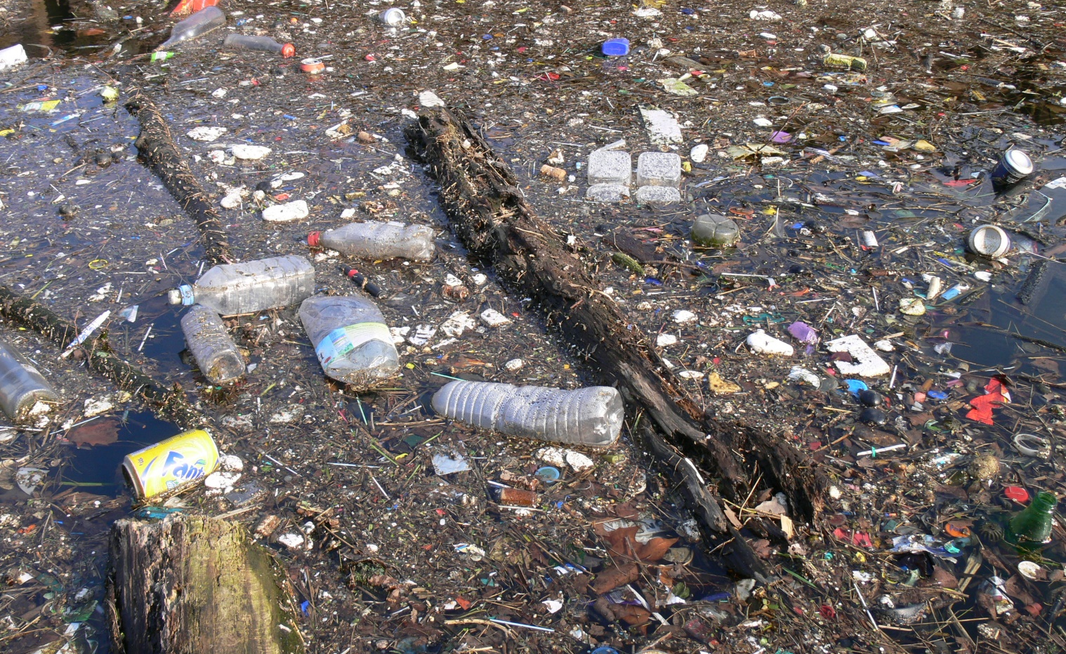
Znečištění vody je významný celosvětový problém
Notes:
Problémy s pitnou vodou se týkají především asijských zemí, nebo například i USA. Je sice pravda, že voda je vsůde kolem nás, avšak právě v těchto zemích je voda často znečištěna nebezpečnými látkami, jako jsou rtuť, nebo arsen.
Tyto látky je z vody velmi obtížné odstranit, a to především proto, že se jedná nejčastěji o spodní zdroje vody.

Slide 32
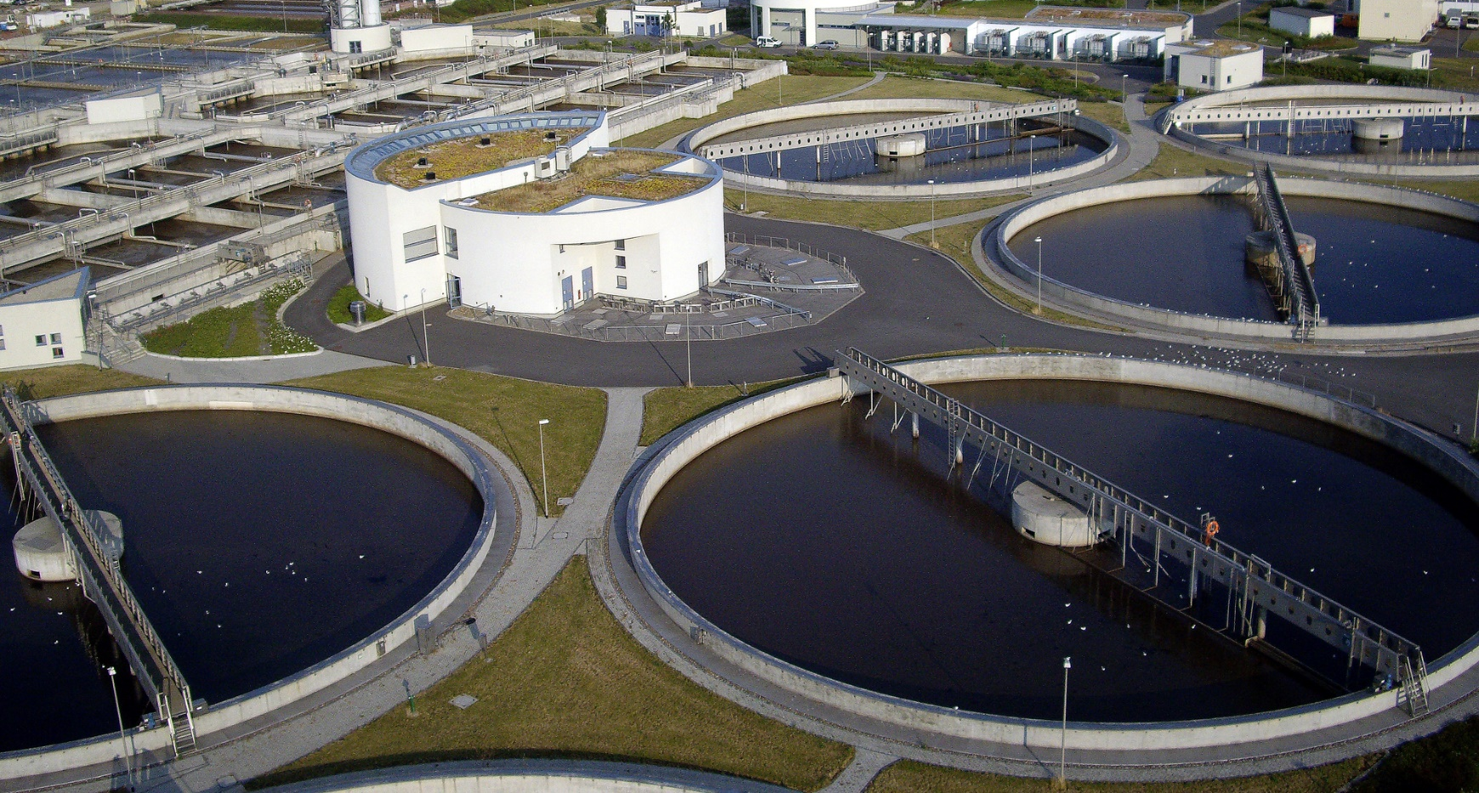
Povrchovou vodu čistí speciální čističky
Notes:
Povrchovou vodu umíme čistit poměrně dobře. Stačí ji odvést do čističek, ve kterých se postupně odstraňují mechanické i chemické nečistoty. Jak taková čistička vypadá vidíte na tomto obrázku.

Slide 33
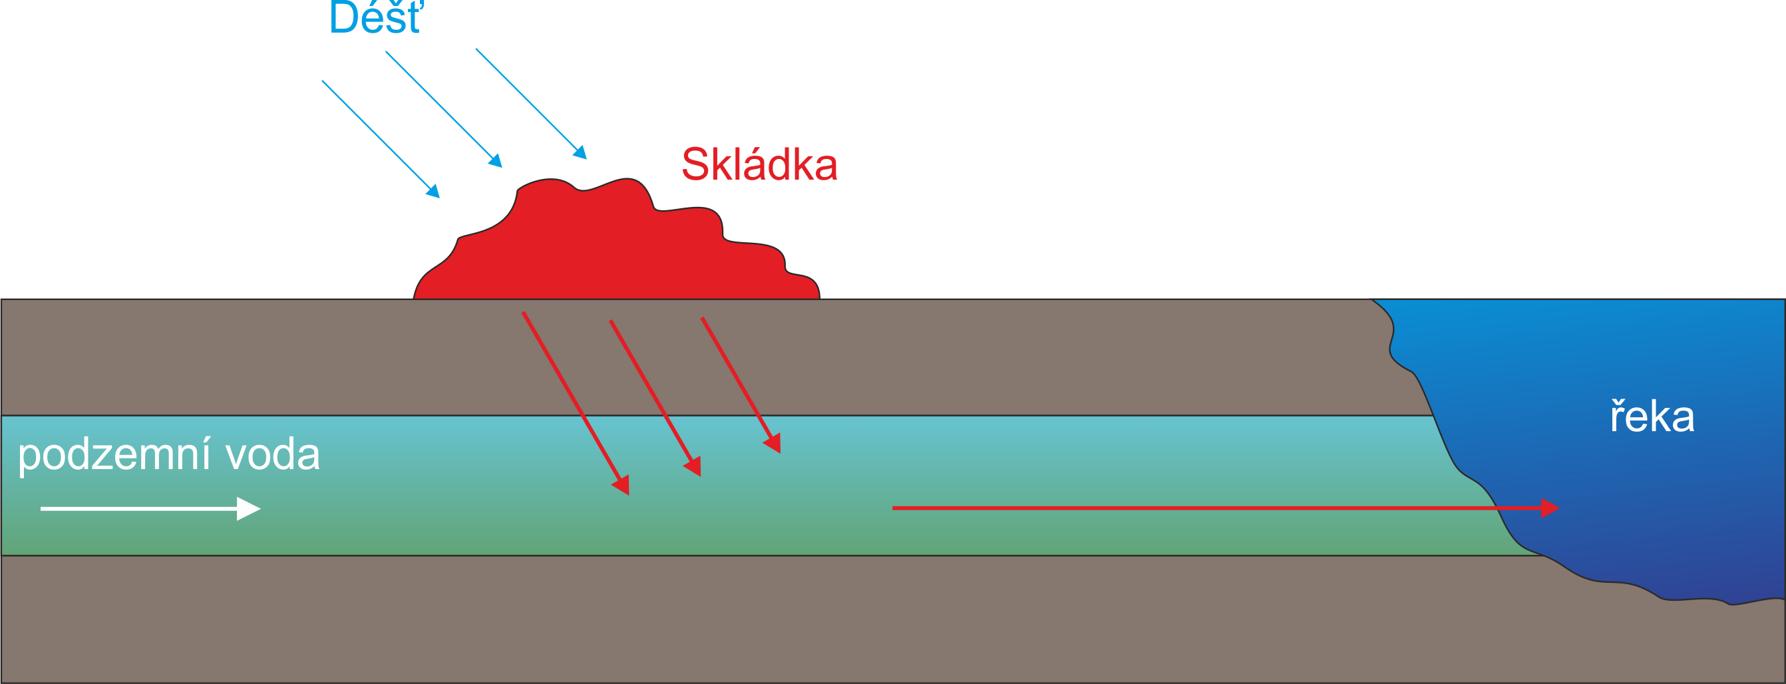
Podzemní voda ale nemá žádné koryto, ale snadno se znečistí
Notes:
V případě spodní – podzemní – vody je však situace mnohem komplikovanější. Zde vidíte tok podzemní vody – ten samozřejmě neteče žádným potrubím, aní korytem, ale volně prosakuje půdou. Toky spodních vod pak většinou ústí do řek, jezer, rybníků, moří a podobně. Představte si teď, že se na povrchu nachází například nelegální skládka odpadu. Postupem času, jak na tuto skládku prší, se z ní vymívají nějakteré látky, které následně prosakují do půdy, dále se dostávají do toku spodní vody a nakonec do řeky – a postupně tak otravují celé životní prostředí.

Slide 34
MARS, Svratka – rok 2012
Notes:
Zde vidíte příklad z reálného světa. Někde nahoře nad touto mapkou se nachází podnik MARS Svratka. V minulosti zde byly skladovány výrobní materiály nevhodným způsobem a tak se nebezpečné látky postupně dostaly do spodních vod. Mapka pak zobrazuje, jak jsou v podzemní vodě tyto látky rozptýleny – s tím, že tmavší barva znamená horší znečištění. Aby toho nebylo málo, tak po směru toku spodní vody se nachází řeka Svratka, do které všechny tyto nebezpečné látky prosakují. Toto bylo vynikající místo pro použití nanočástic železa!

Slide 35
Snímek nanočástice železa s atomárním rozlišením
Notes:
Jen pro představu, zde vidíte nanočástici železa. Jedná se o kousek materiálu o rozměru asi 15 nm. To je vše – nic víc k tomu nepotřebujeme.

Slide 36
02 - nanoželezo
Notes:
Zde se na videu podíváme, co se stane, když nanočástice železa přidáme do znečištěné vody.

Slide 37
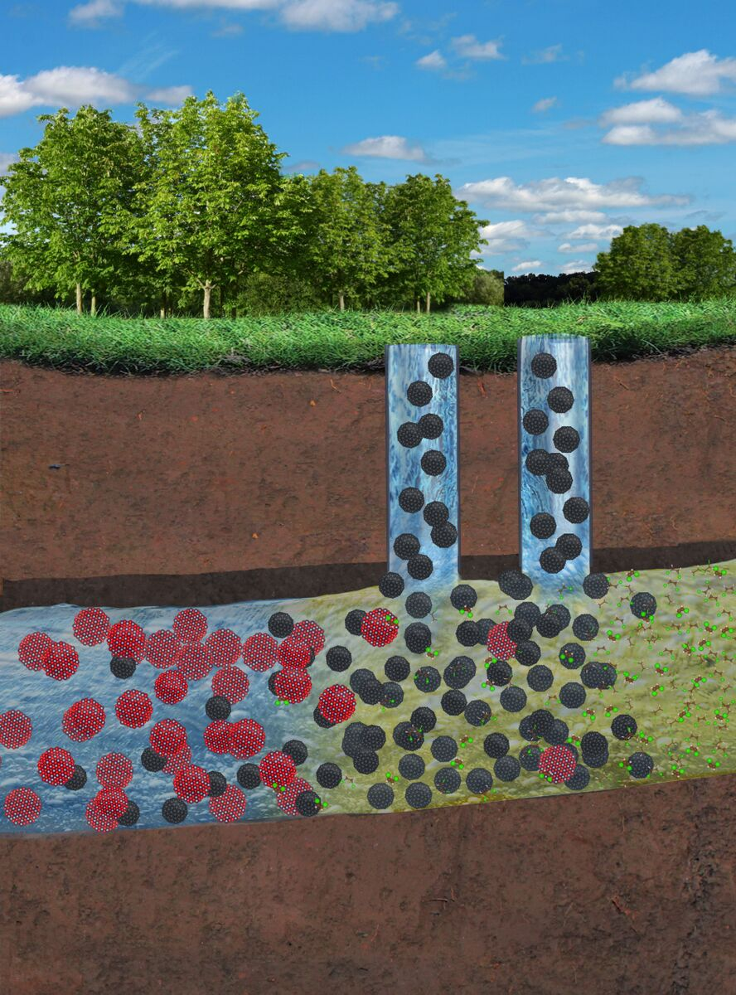
Nanoželezo „nalejeme“ přímo do půdy
Notes:
Stejně, jako jsme viděli na videu, i zde přidáme nanočástice do vody. Protože je to spodní voda, musíme nejdřívě do země navrtat otvory, do kterých nanočástice „nalejeme“. Ty se pak do půdy vsáknou podobně, jako voda do houby a rozptýlí se v okolí vrtu. Tak vznikne pod zaemí jakýsi „mrak z nanoželeza“, který prochází ona znečištěná spodní voda. Nanočástice železa pohltí nebezpečné látky, a dále již pokračuje čistá voda!

Slide 38
MARS, Svratka – rok 2012
Notes:
Jak to vypadalo v praxi? Připomeňme si, jak to vypadalo před použitím nanoželeza...

Slide 39
MARS, Svratka – rok 2014
Notes:
A teď po použití nanoželeza! Na tomto obrázku můžete vidět znározněnou samotnou bariéru z nanoželeza – to je ten modrý pruh. Také zde ale vidíte, že se pomocí bariéry šíření nebezpečných látek zcela zastavilo! Možná se budete ptát, kam se ty látky poděly? Je to jednoduché – nanoželezo je pohltilo. To sice znamená, že se tam ty nebezpečné látky shormažďují, ale právě nanoželezo má schopnost je takzvaně pasivovat. Díky tomů už nejsou agresivní – nejsou nebezpečné.

Slide 40
Železo odstraní z vody těžké kovy a dokonce ničí i nežádoucí hormony. Kromě toho můžeme železo použít například i pro léčbu rakoviny... !
Ale to jsou pořád docela jednoduché věci...
Notes:
Kromě toho dokáže nanoželezo odstranit i jiný – velký problém. A tím je hormonální antikoncepce. Lidské tělo totiž hormony podávané v této antikocepci nedokáže zpracovat všechny, a tak jich část z těla odchází do životního prostředí. A to je samozřejmě problém pro plodnost můžské části populace. A to nejen u lidí. Nanoželezo ale umí tyto hormony také efektivně ničit, a tím je odstranit ze životního prostředí, kam nepatří.
Teď se již blížíme do finále.

Slide 41
4. NANO-uhlík,
konstrukce složitých struktur
Notes:
Určitě jste už slyšeli něco o nanouhlíku, to je teď poměrně moderní záležitost. V čem je jeho výhoda? Nanouhlík nám umožňuje konstruovat složité funkční struktury!

Slide 42
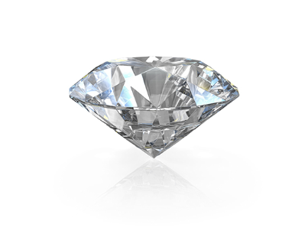
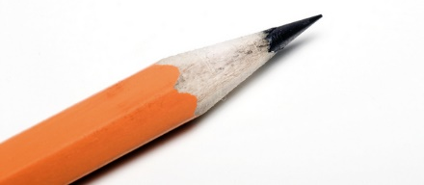
Notes:
Nejdříve se podívejme, co je to uhlík. Tyto obrázky určitě poznáváte – obyčejná tužka nalevo, diamant napravo. Víte z čeho se skládají? Diamant i tuha tužky jsou složeny z uhlíku! Jak je tedy možné, že je tuha tak měkká a diamant je nejtvrdší materiál na Zemi?

Slide 43
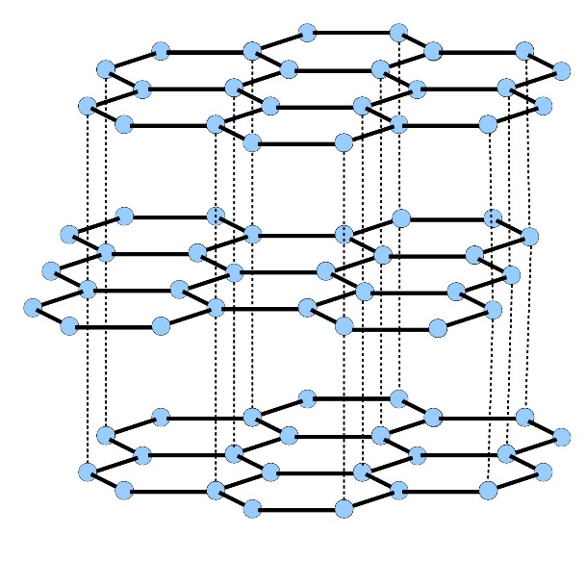
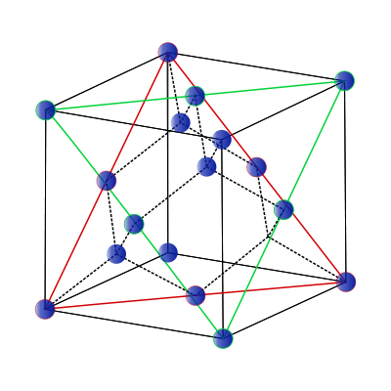
Notes:
Je to tím, že mají rozdílnou krystalovou strukturu. Jinými slovy – atomy jsou stejné, ale jejich uspořádání je odlišné. A to stačí k tomu, aby měly tyto materiály naprosto odlišné vlastnosti. To ale není vše...

Slide 44
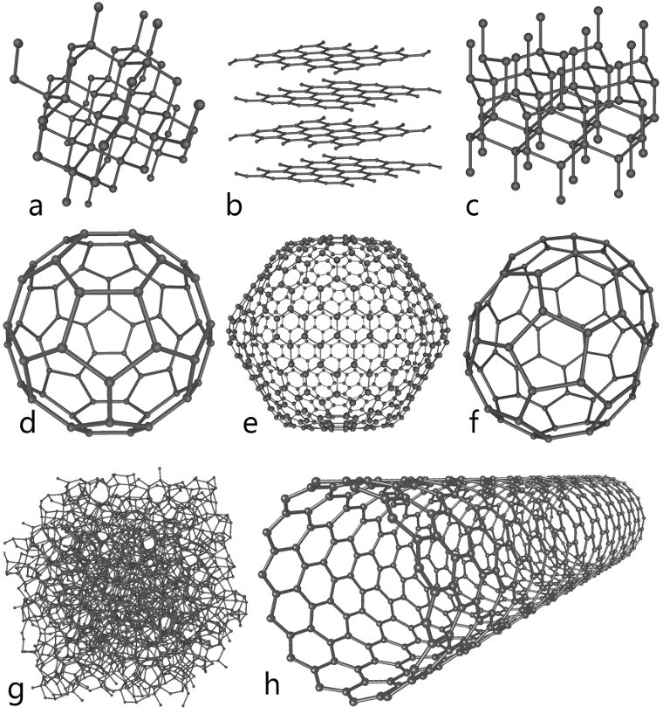
Notes:
Známe celou řadu uhlíkových nanostruktur – zde vidíte například diamant(a), tuhu (b), nebo různé kulovisté struktury, tzv. Fulereny(d-f), amorfní uhlík, který nevytváří krystaly (g), nebo nanotrubičku(h). S takovými stavebními prvky se dá vytvoři spoustu zajímavých věcí!

Slide 45
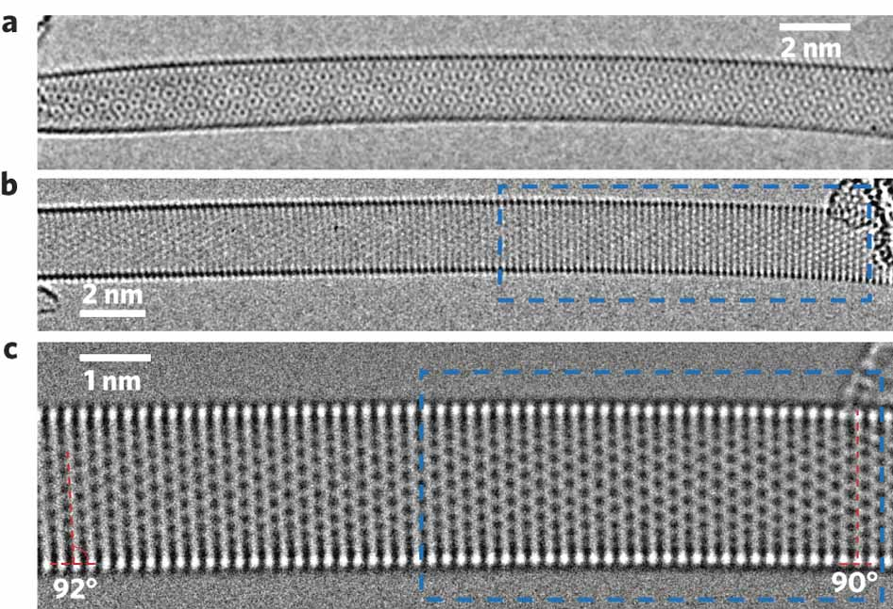
Notes:
Toto je snímek nanotrubičky, pořízený elektronovým mikroskopem. Krásně zde vidíte, jak jsou pravidělně uspořádány jednotlivé atomy!

Slide 46
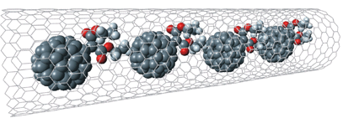
Notes:
Nanotrubičku můžeme použít například jako dopravní potrubí pro jiné částice!

Slide 47
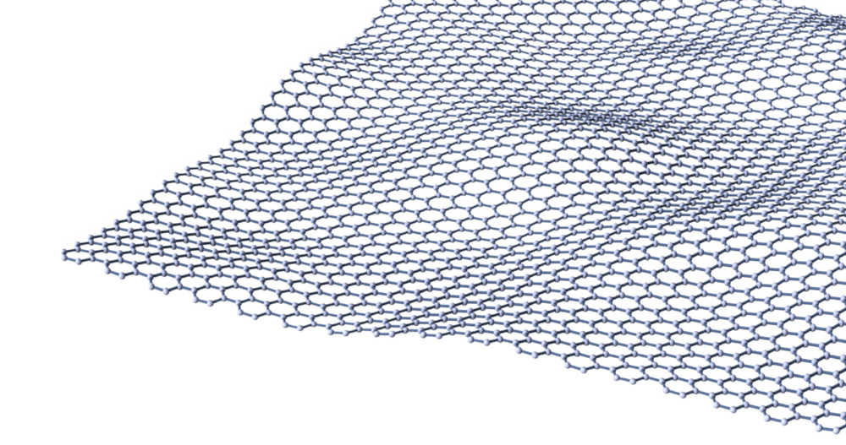
Notes:
Toto je grafen – jeden atom tlustá vrstva uhlíku, která vytváří jakousi síť. Tato síť je pak až 130x pevnější než ocel, přitom však mnohem lehčí. Pokud se ji naučíme vyrábět v dostatečném množství, můžeme z tohoto materiálu například vyrábět letadla!

Slide 48
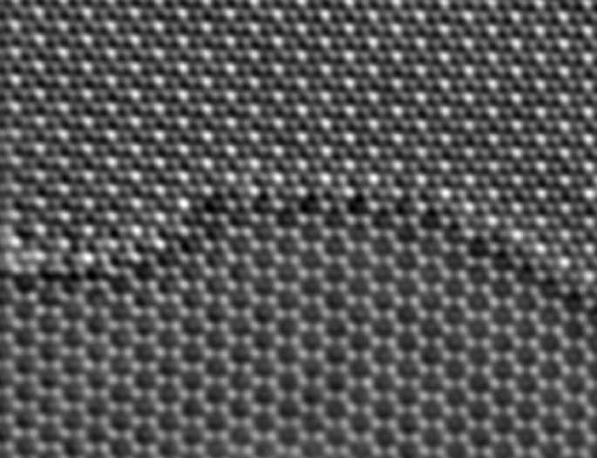
Notes:
Zde je pak snímek grafenu z elektronového mikroskopu s vysokým rozlišením. Na vlastní oči tak vidíte, jak jsou zde jednotlivé atomy uhlíku uspořádané do šestiúhelníků.

Slide 49
Nanouhlík umožňuje vytvářet složité biokompatibilní struktury a superpevné materiály!
Máme ještě nějaké další nápady?
Notes:
To byla jen ukázka... Je toho mnohem více!

Slide 50
03 - Chlapec a jeho atom,
aneb vědci z IBM si znovu hráli...
Notes:
Video – Chlapec a jeho atom (IBM)

Slide 51
Nanotechnologie zítra?
Notes:
A tím jsme se dostali na úplný závěr přednášky. Ukázal jsem Vám malou ochutnávku toho, co už dnes umíme ve světě nanotechnologí udělat. Vidíte, že i objekty těch nejmenších rozměrů mají úžasné schopnosti. Ovšem tento obor se vyvíjí tak rychle, že zítra už to může vypadat úplně jinak. A to právě může záležet i na Vás – pokud se třeba někdo z Vás jednou tímto úžasným oborem bude zabývat.

Slide 52
Nanotechnologie:
Na velikosti záleží!
Notes:
Až se Vás tedy někdo zeptá – tak teď už víte, že – na velikosti záleží!
Děkuji Vám za pozornost!

